Slide 1

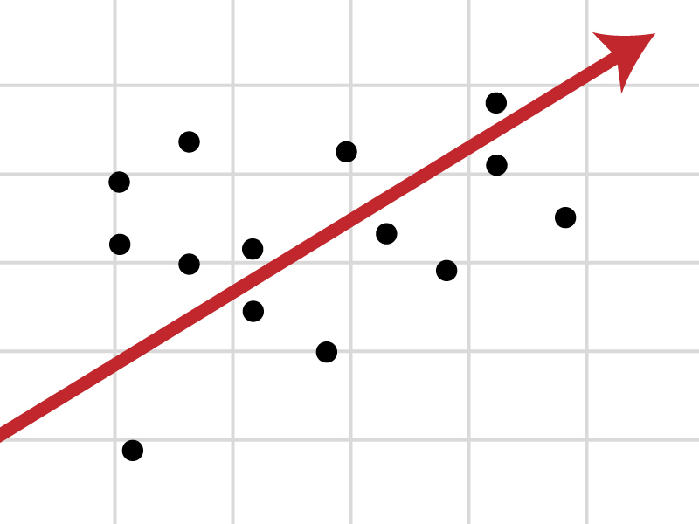
Statistics of INHA University
회귀분석 실습
Chapter 8. 회귀진단
회귀분석의 표준적인 가정들
그래프적 방법들
선형성과 정규성 가정에 대한 검토
지레점, 영향력, 특이값
영향력의 측도
잠재성-잔차플롯
연습예제

Slide 2
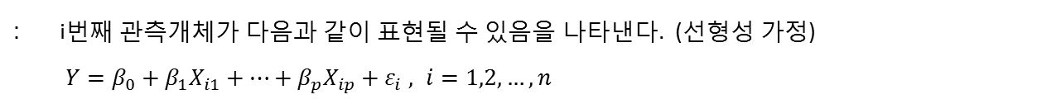
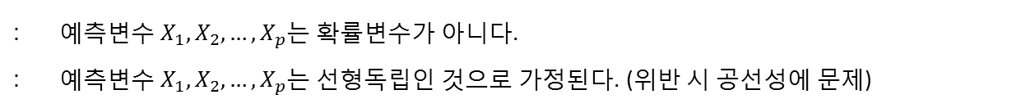
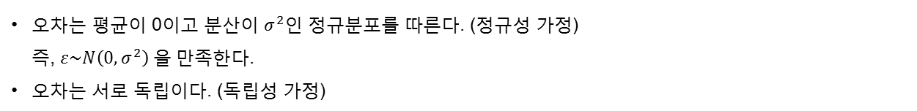
1. 회귀분석의 표준적인 가정들
모형의 형태에 대한 가정
i번째 관측개체가 다음과 같이 표현될 수 있음을 나타낸다. (선형성 가정) $Y=β_{0}+β_{1}X_{i1}+⋯+β_{p}X_{ip}+ε_{i} , i=1,2,…,n$
오차에 대한 가정
오차는 independently and identically distributed (i.i.d)를 가정한다.
오차는 평균이 0이고 분산이 $σ^{2}인$ 정규분포를 따른다. (정규성 가정) 즉, $ε\sim N\left(0,σ^{2}\right) 을$ 만족한다.
오차는 서로 독립이다. (독립성 가정)
예측변수들에 대한 가정
예측변수 $X_{1},X_{2},…,X_{p}$는 확률변수가 아니다.
예측변수 $X_{1},X_{2},…,X_{p}$는 선형독립인 것으로 가정된다. (위반 시 공선성에 문제)

Slide 3
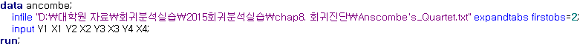
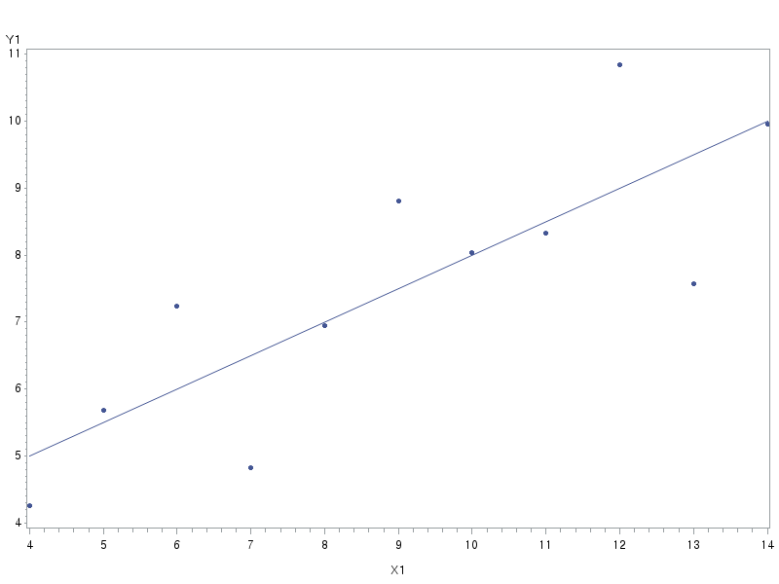
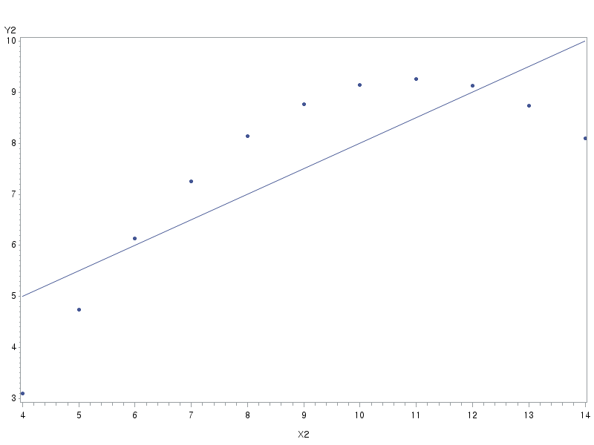
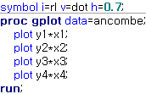
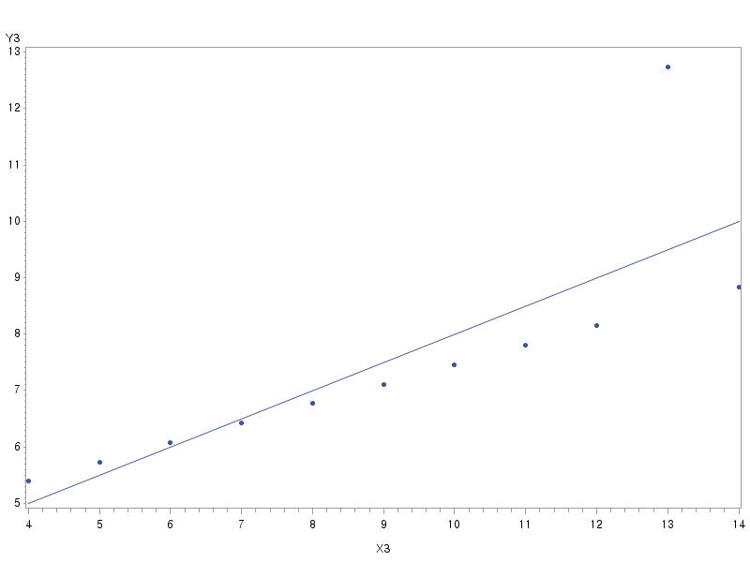
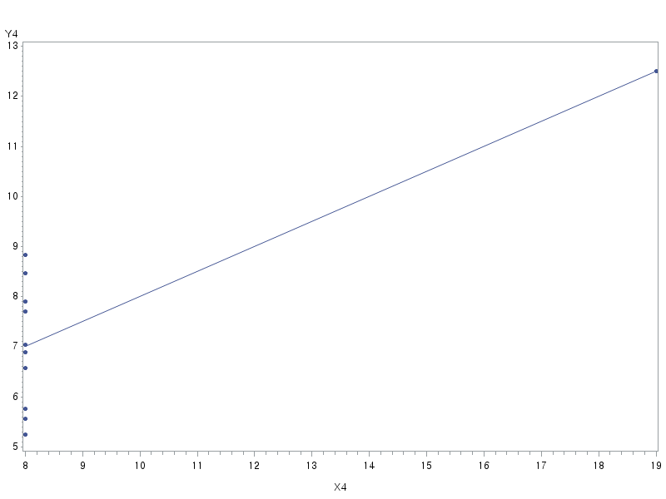
2. 그래프적 방법들
최소제곱적합선과 산점도 : Ancombe’s Quartet

Slide 4



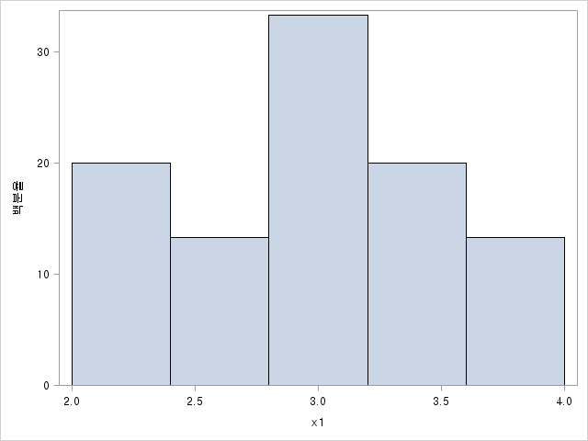
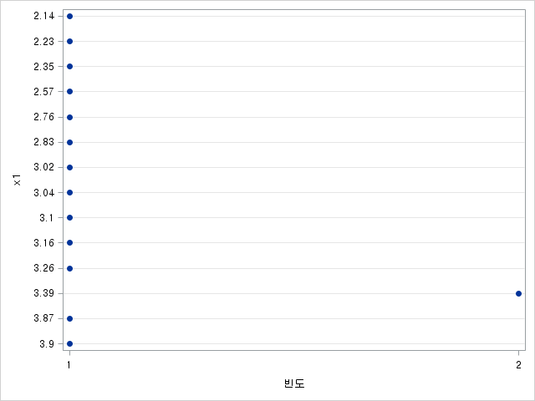
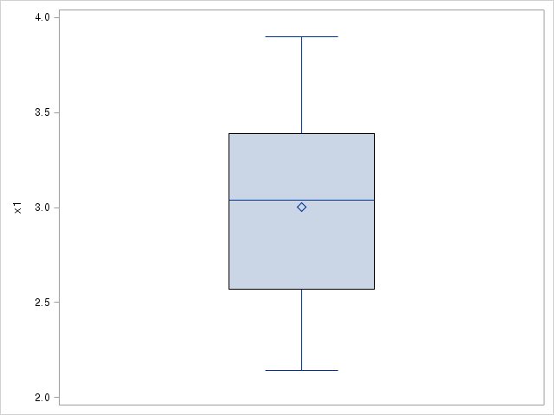
2. 그래프적 방법들
일차원 그래프

Slide 5
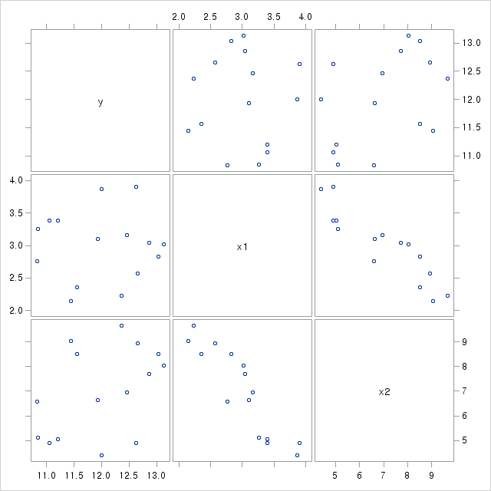


2. 그래프적 방법들
이차원 그래프

Slide 6
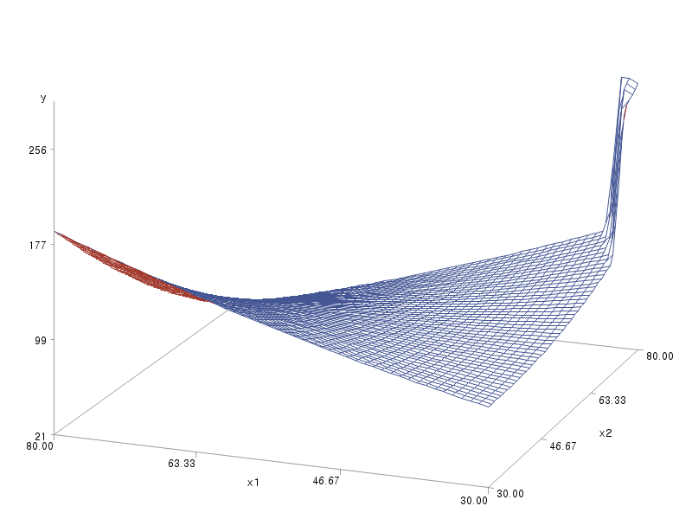
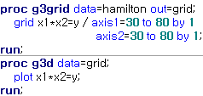
2. 그래프적 방법들
회전도표

Slide 7


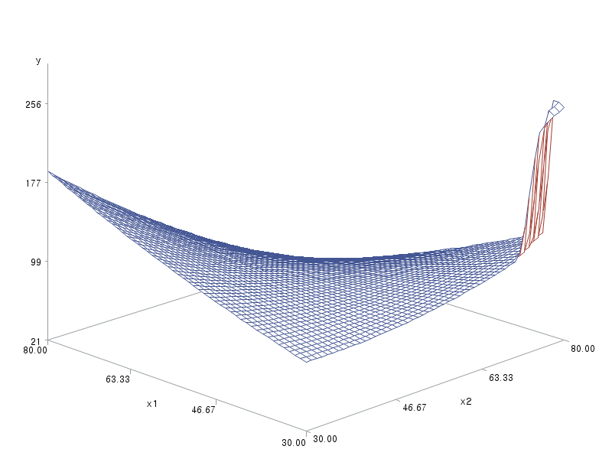
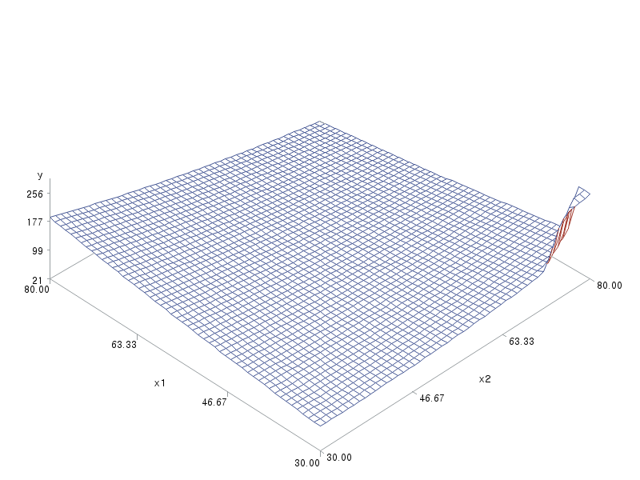
2. 그래프적 방법들
회전도표

Slide 8
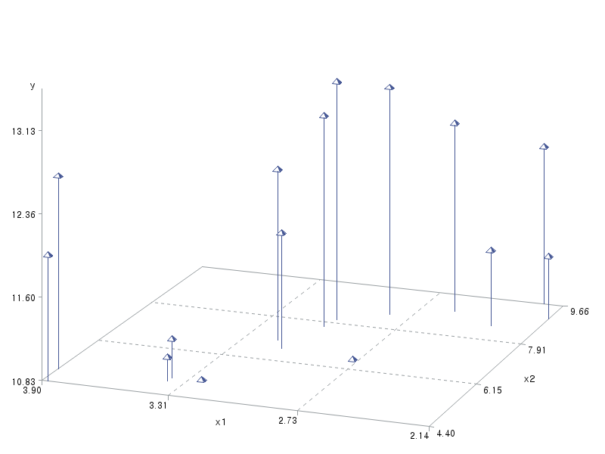

2. 그래프적 방법들
동적 그래프

Slide 9


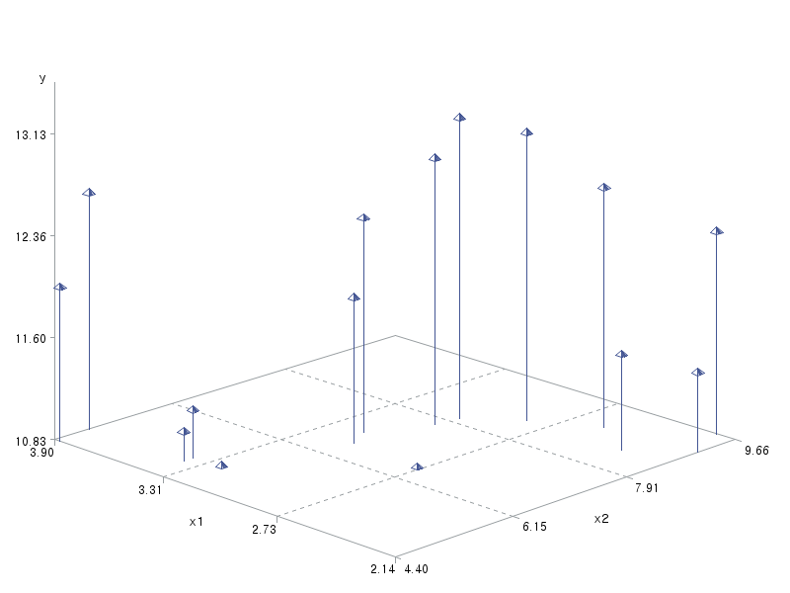
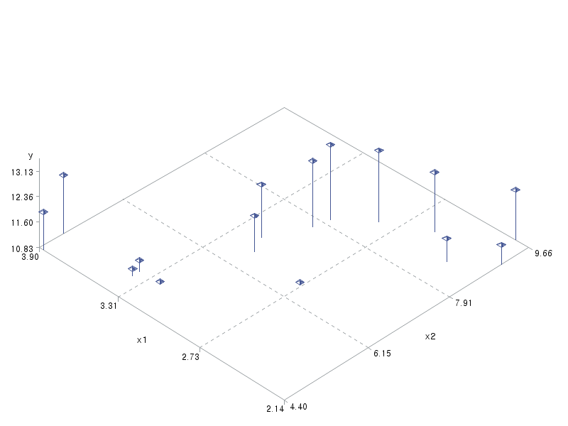
2. 그래프적 방법들
동적 그래프

Slide 10


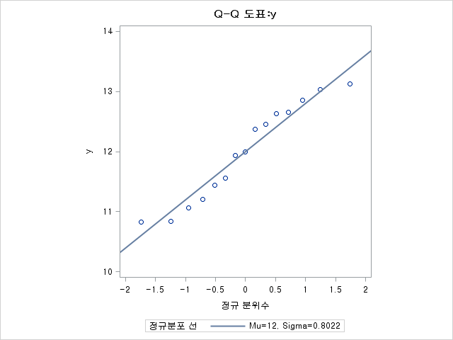
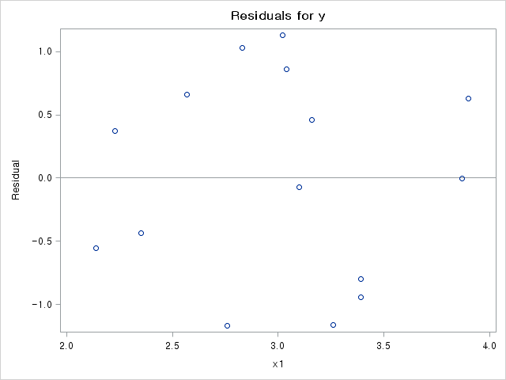
3. 선형성과 정규성 가정에 대한 검토
정규성 가정 검토

Slide 11

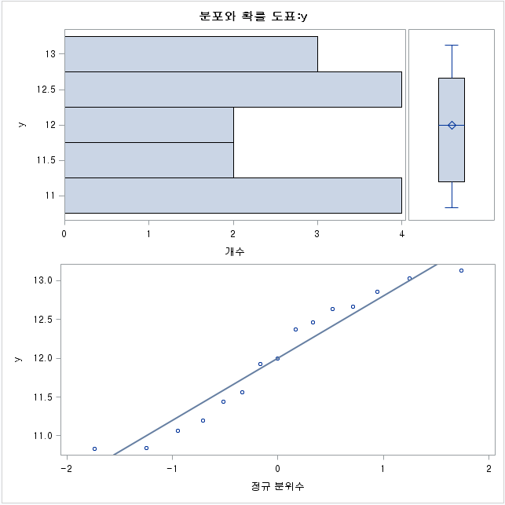
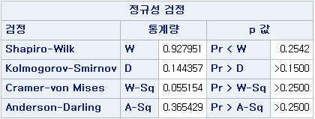
3. 선형성과 정규성 가정에 대한 검토
정규성 가정 검토

Slide 12

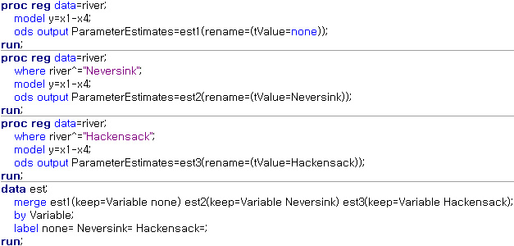
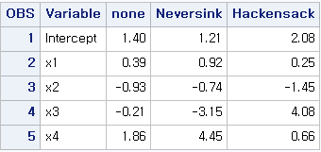
4. 지레점, 영향력, 특이값
[표 4.2] 개별 계수에 대한 t-검정 값

Slide 13
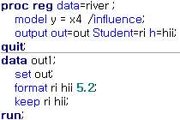

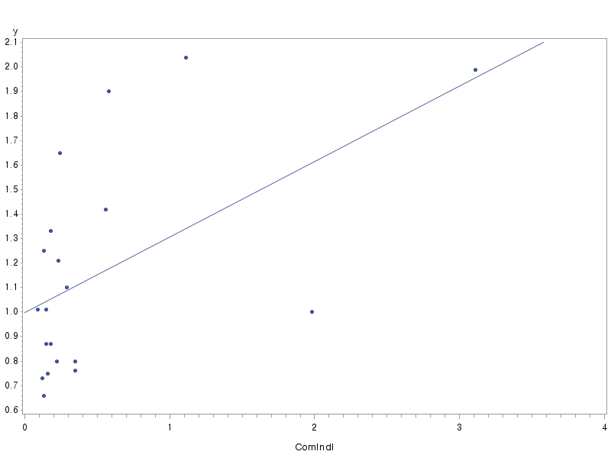
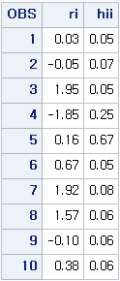
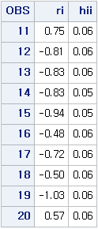
4. 지레점, 영향력, 특이값
가면문제와 수렁문제
[그림 4.5]
[표 4.3]

Slide 14
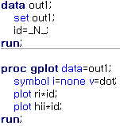
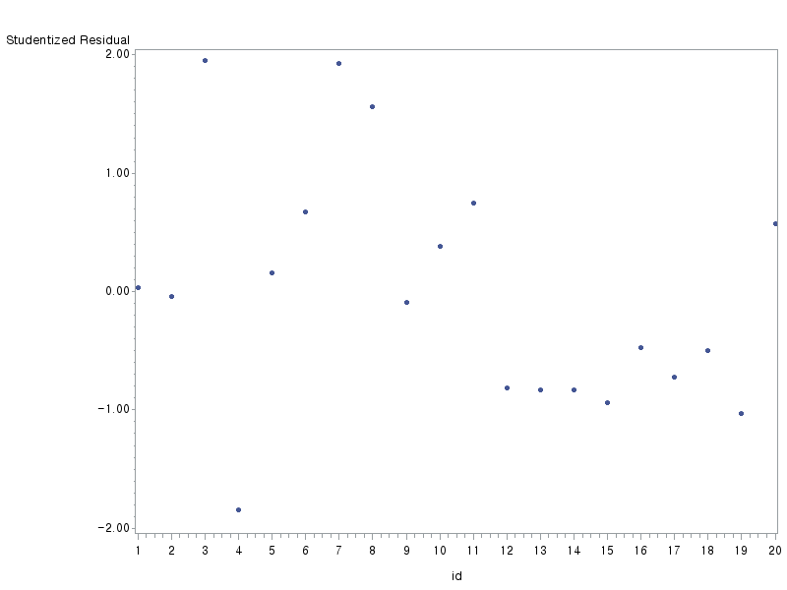
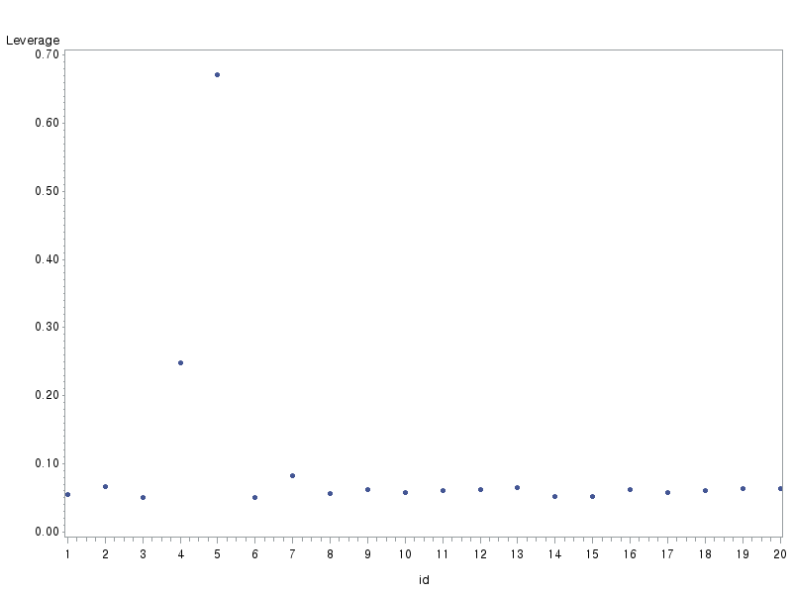
4. 지레점, 영향력, 특이값
가면문제와 수렁문제
[그림 4.6]

Slide 15
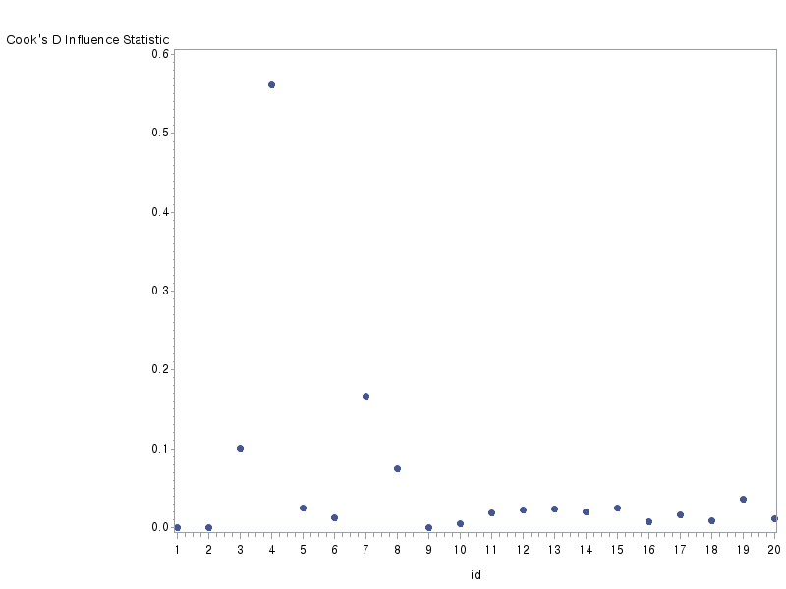
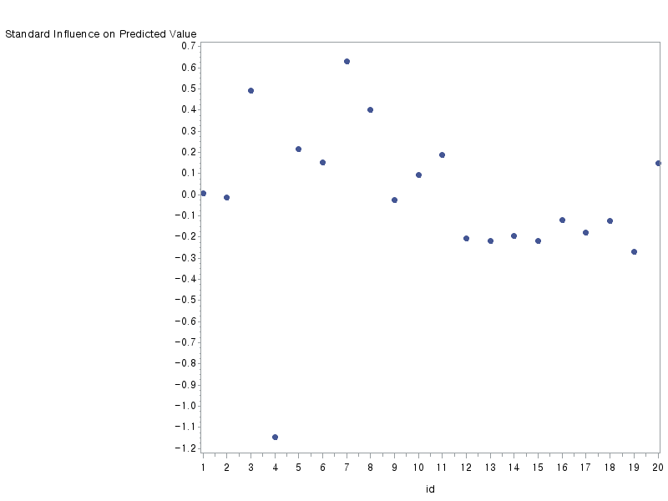
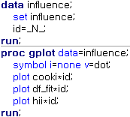
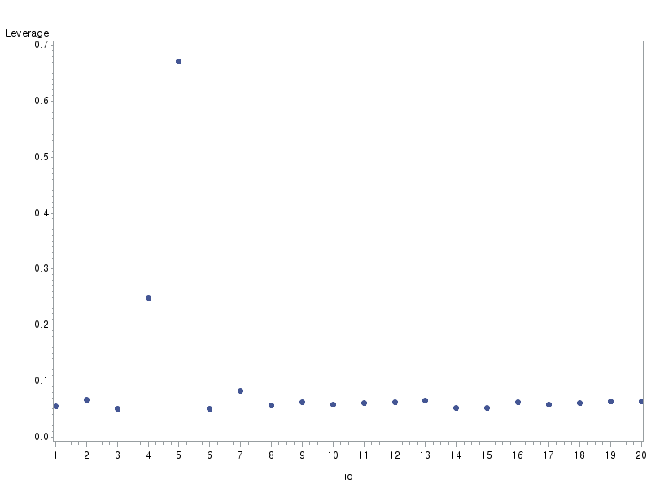
5. 영향력의 측도
[그림 4.7] 영향력 측도들의 인덱스 plot

Slide 16
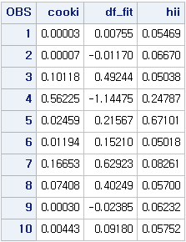
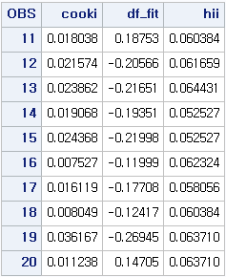

5. 영향력의 측도
[표 4.4] 적합하여 얻은 영향력 측도들

Slide 17
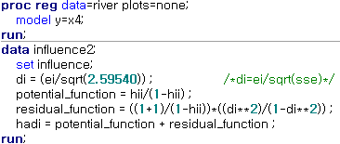

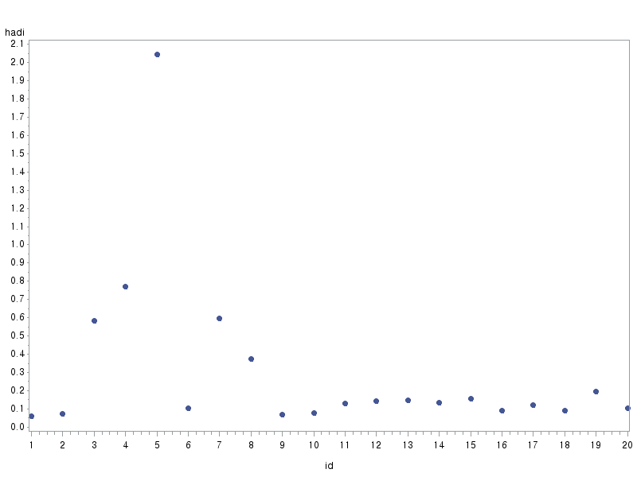
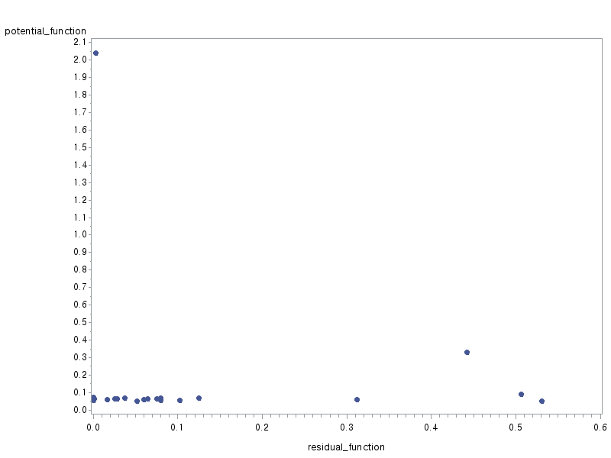
6. 잠재성-잔차플롯
[그림 4.8] 잠재성-잔차플롯

Slide 18
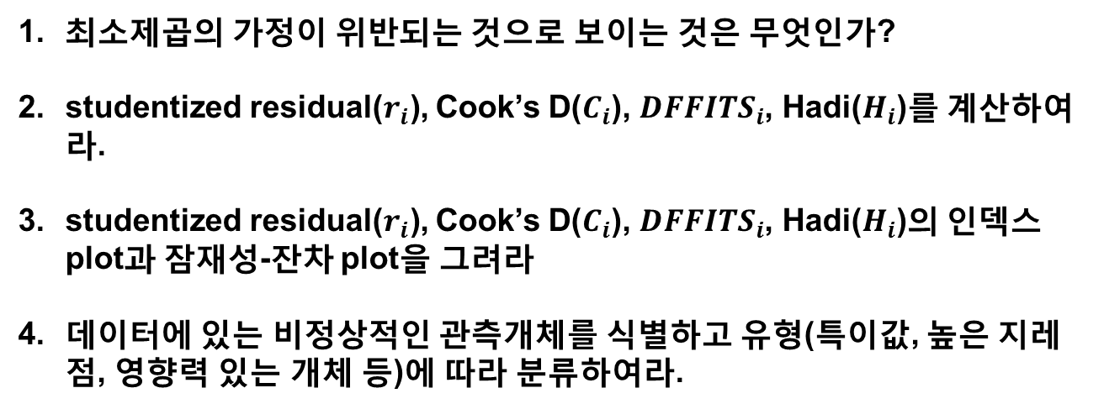
7. 연습예제
t4_8.txt 파일을 통해 work.exam 데이터 셋을 생성한 후 아래 물음에 답하여라.
최소제곱의 가정이 위반되는 것으로 보이는 것은 무엇인가?
studentized residual($r_{i}$), Cook’s D($C_{i}$), ${DFFITS}_{i}$, Hadi($H_{i}$)를 계산하여라.
studentized residual($r_{i}$), Cook’s D($C_{i}$), ${DFFITS}_{i}$, Hadi($H_{i}$)의 인덱스 plot과 잠재성-잔차 plot을 그려라
데이터에 있는 비정상적인 관측개체를 식별하고 유형(특이값, 높은 지레점, 영향력 있는 개체 등)에 따라 분류하여라.

